Slide 1
善用中国知网
助力论文写作
主讲人：雷全老师

Slide 2
15岁觉得游泳难，放弃游泳，到18岁遇到一个你喜欢的人约你去游泳，你只好说“我不会耶”。
18岁觉得英文难，放弃英文，28岁出现一个很棒但要会英文的工作，你只好说“我不会耶”。
人生前期越嫌麻烦，越懒得学，后来就越可能错过让你动心的人和事，错过新风景。
——蔡康永
延时符

Slide 4
目 录
中国知网简介
知识发现功能
知网研学平台
全球学术快报

Slide 5
01
中国知网简介

Slide 6
关于中国知网（CNKI）
China National Knowledge Infrastructure
中国知识
基础设施工程
专业的
学术文献网站
正规的
互联网出版平台
简称CNKI，是以实现全社会知识信息资源共享为目标的国家信息化重点工程。
信息内容数量丰富，专业权威，版权清晰，可作为学术研究、科学决策的依据。
是国家新闻出版总署首批批准的互联网出版平台，可一次出版或二次出版多种类型的文献。

Slide 7
资源收录情况
学术期刊： 中文期刊8810余种，5640余万篇；
外文5.7万余种，1.0余亿篇
年鉴： 5140余种，3万本，3550余万篇
专利： 中国专利2350余万项；
海外专利1.0余亿项
CNKI
学位论文： 博士40余万篇；
硕士400余万篇
标准： 国家、行业、职业标准全文及国内外标准题录共计60余万条
会议： 国内会议240余万篇；
国际会议80余万篇
成果： 80余万项
古籍： 5900余部，22亿字
报纸： 640余种，1810余万篇
法律法规：
论文300多万篇，案例3900多万篇，
法规108万篇
工具书：
200多家出版社的1万余部工具书

Slide 8
02
知识发现功能

Slide 9
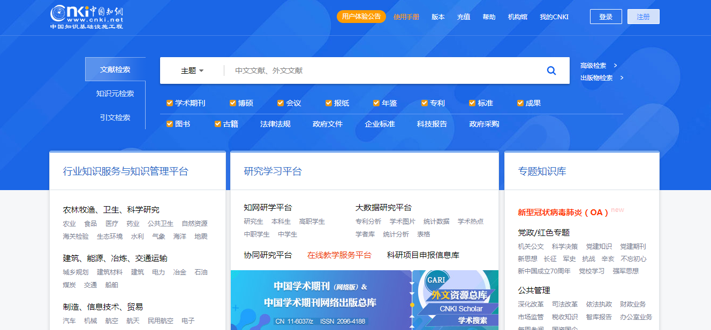
登录方法
网址：www.cnki.net
提醒：默认IP范围登录，须在单位IP范围内使用

Slide 10
1.检索模式
文献
检索
知识元检索
引文
检索
出版物 检索

Slide 11
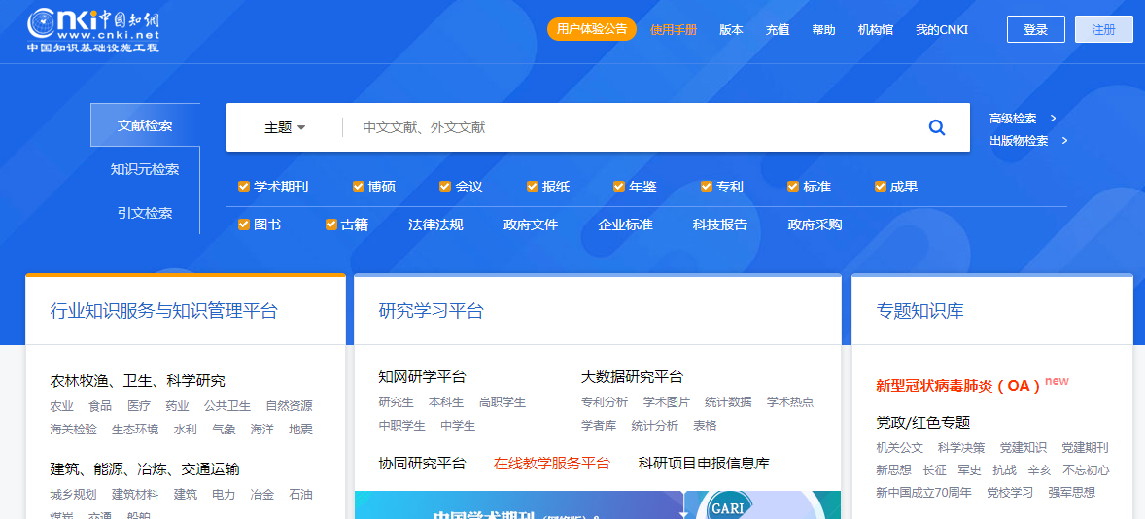
1.1检索模式——文献检索
基于智能检索新技术和网络首发出版新模式的文献检索功能，能够更精准的检索各类中外文文献，检索内容更前沿、更快速。
中外文统一检索
多个检索项自由切换

Slide 12
1.1检索模式——文献检索
（1）跨库与单库检索
方式一：
选择单库
跨库多选

Slide 13
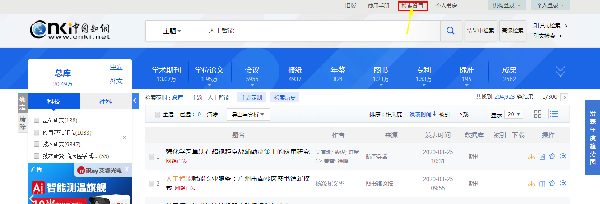
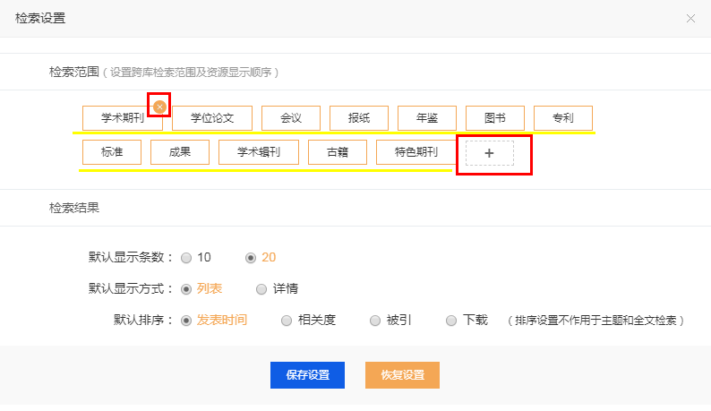
1.1检索模式——文献检索
（2）跨库与单库检索
方式二：

Slide 14
1.2检索模式——知识元检索
知识元检索是基于文献碎片化处理技术的知识元检索功能，能够更快速地查找词条、数据、图片等知识元信息。

Slide 15
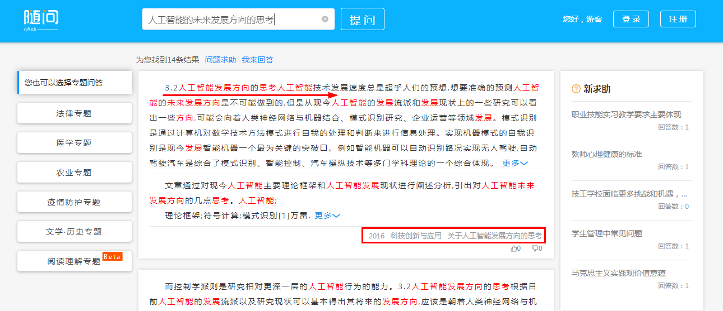
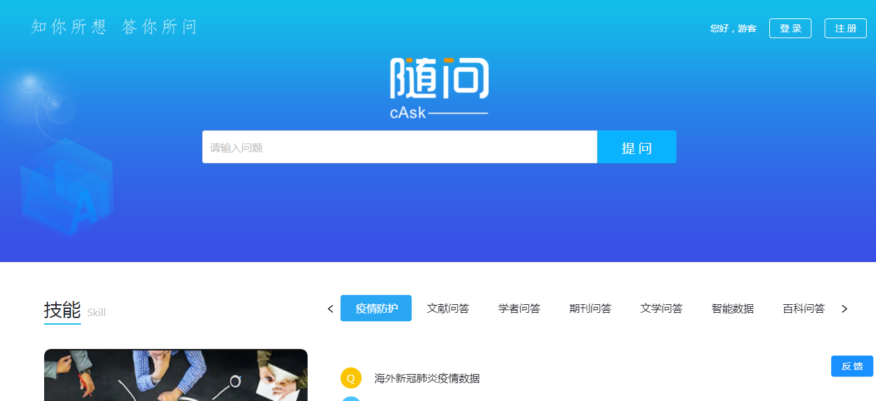
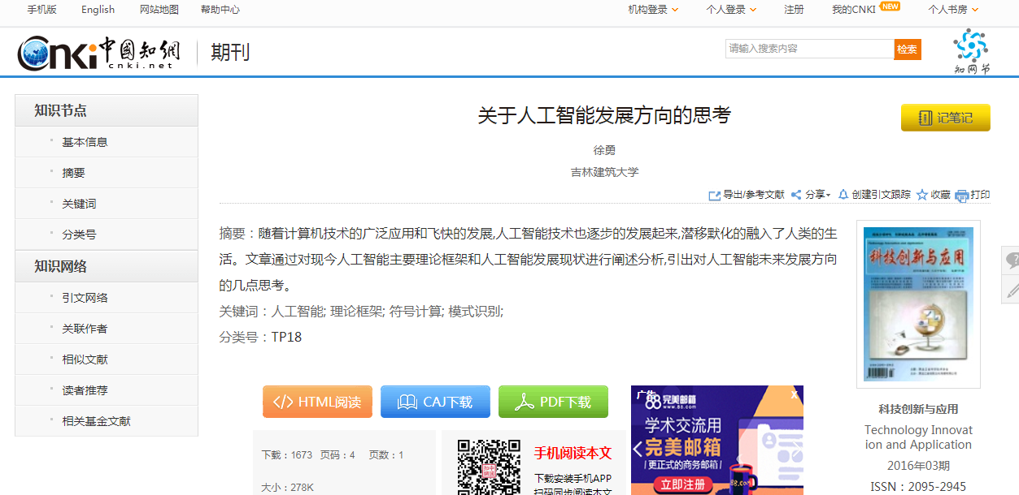
1.2检索模式——知识元检索
知网问答：以问答形式进行检索与知识发现。
人工智能的未来发展方向的思考

Slide 16
1.3检索模式——引文检索
引文文献包括注释和参考文献，是指在著作中所引用的观点、材料、方法的著作和论文；
通过揭示各种类型文献之间的相互引证关系，提供科学研究新的交流模式，也可作为一种有效的科研管理及统计分析工具。

Slide 17
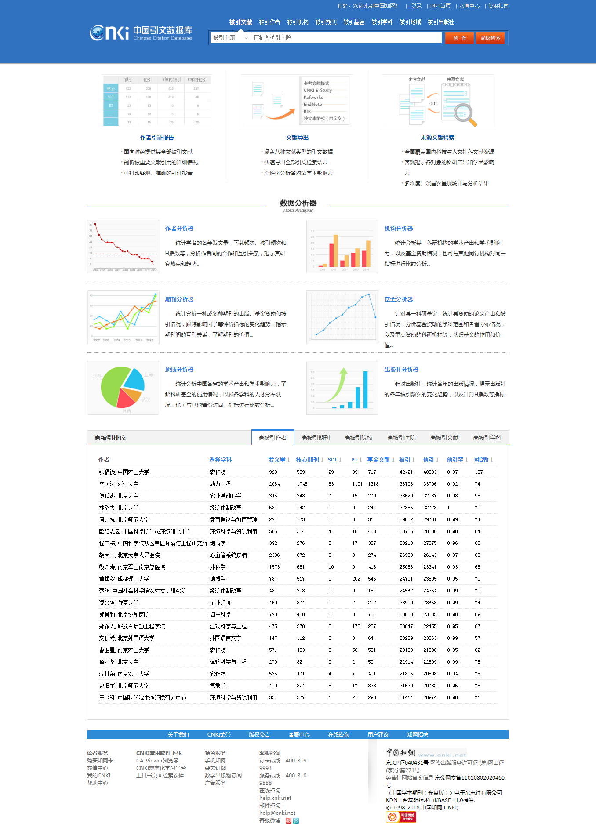
1.3检索模式——引文检索
作者引证报告
来源文献检索
文献导出
数据分析器
高被引排序

Slide 18
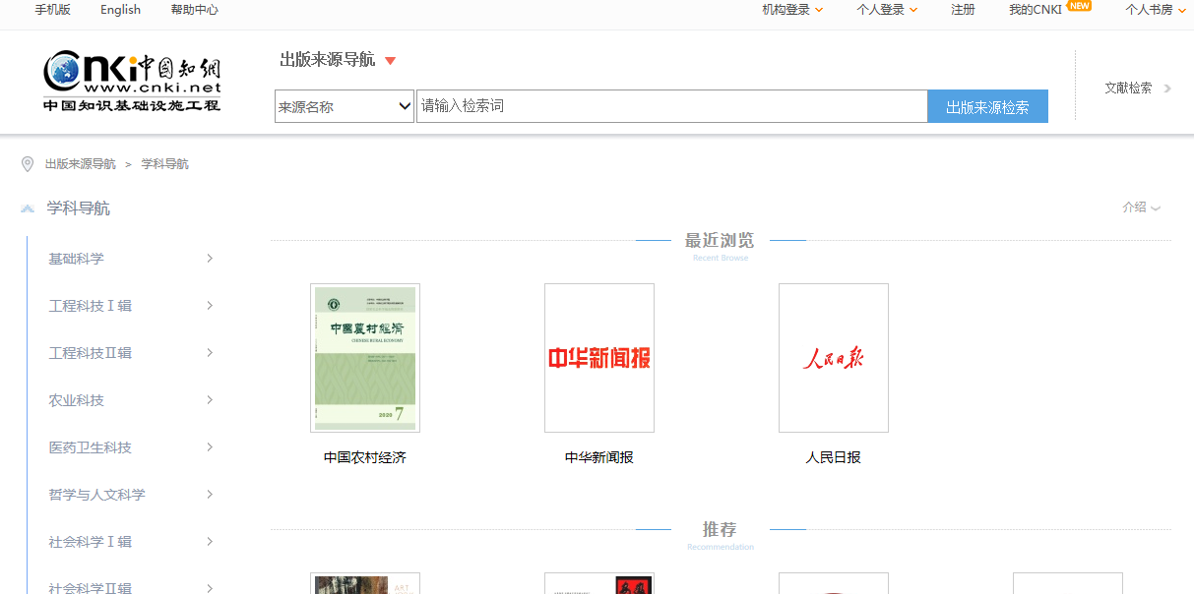
1.4检索模式——出版物检索

Slide 19
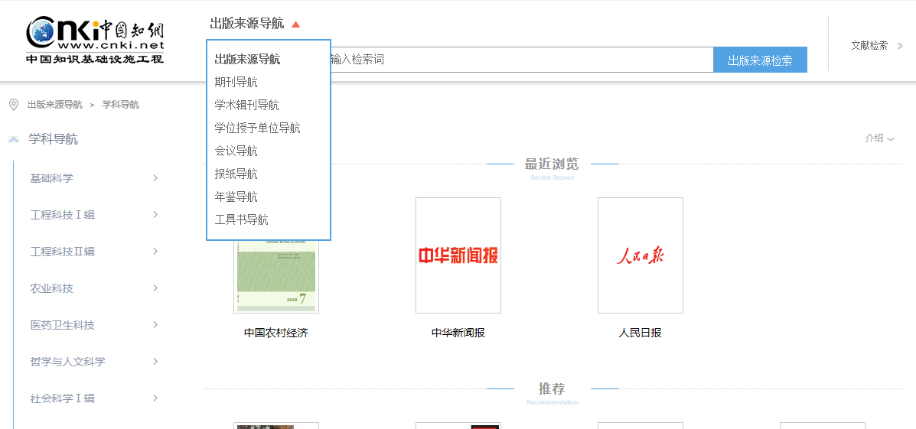
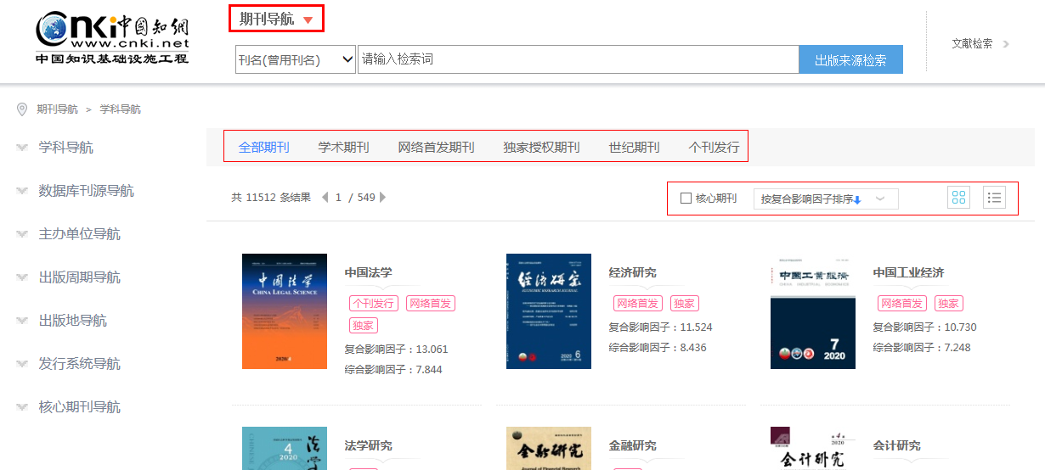
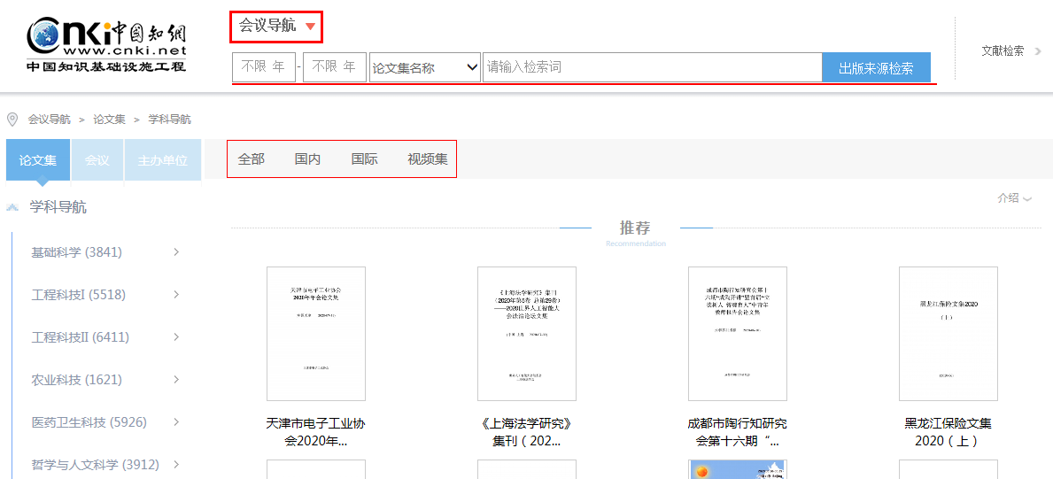
1.4检索模式——出版物检索
（1）出版物来源导航

Slide 20
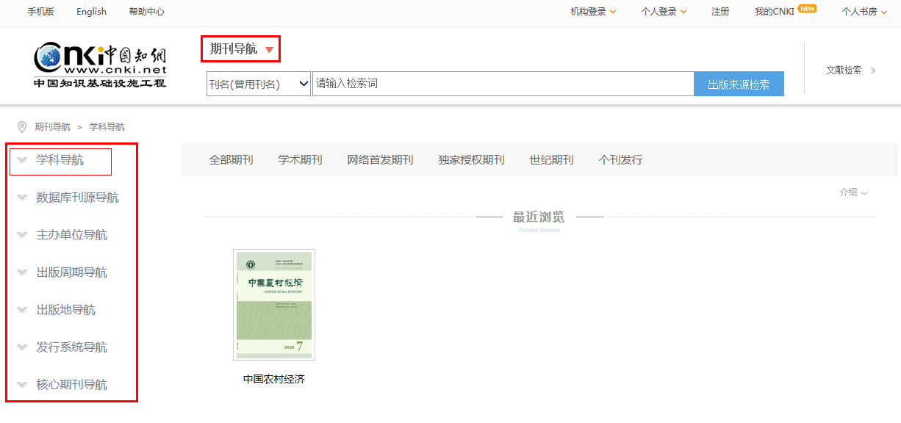
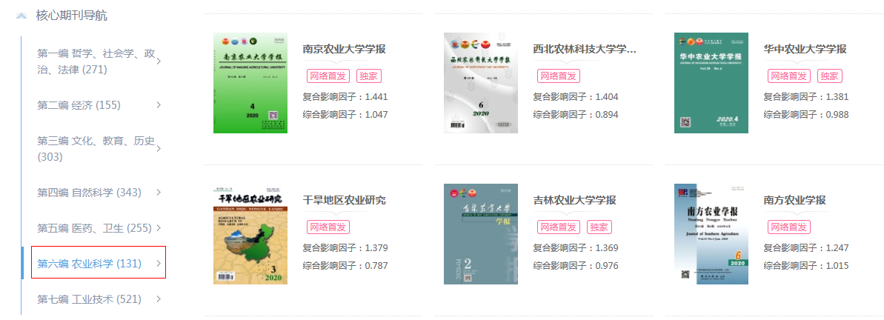
1.4检索模式——出版物检索
（2）特色导航

Slide 21
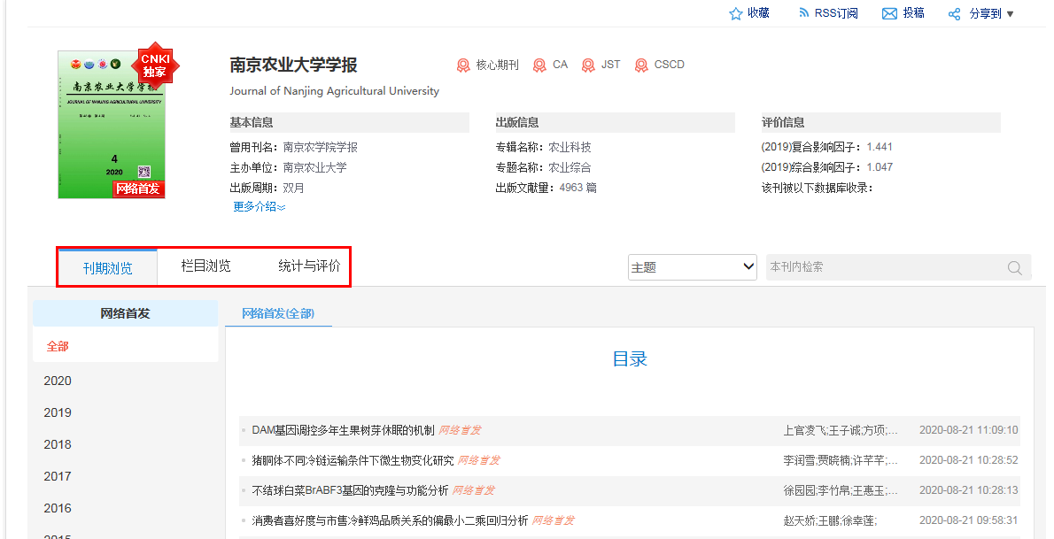
1.4检索模式——出版物检索
（3）整刊浏览

Slide 22
2.文献检索流程
范围
限定
结果
处理
文献
下载
一站式检索
高级检索
知识节点
知识网络
在线预览
深入研读
跨库选择
学科限定
分组排序
可视化分析
单篇下载
批量下载
文献
检索
知网节
拓展
文献
阅读

Slide 23
2.1范围限定——数据库选择
方式一
方式二

Slide 24
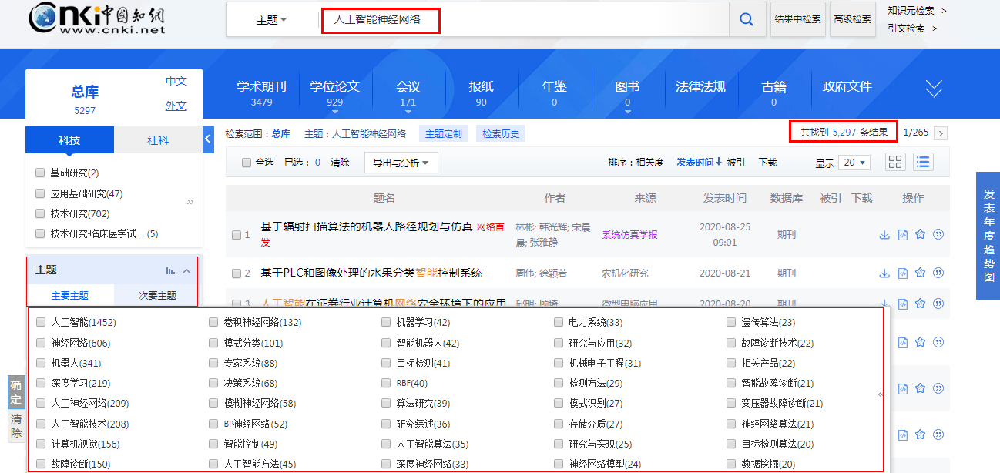
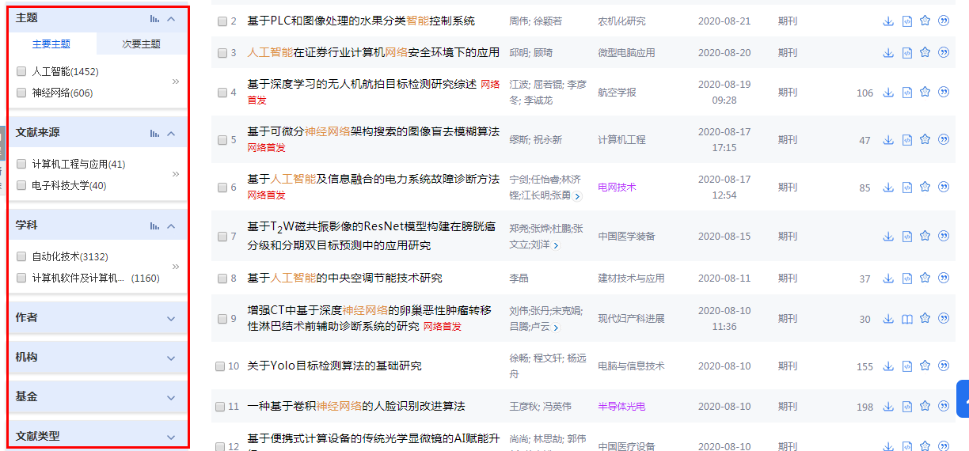
2.1范围限定——主题、学科等限定

Slide 25
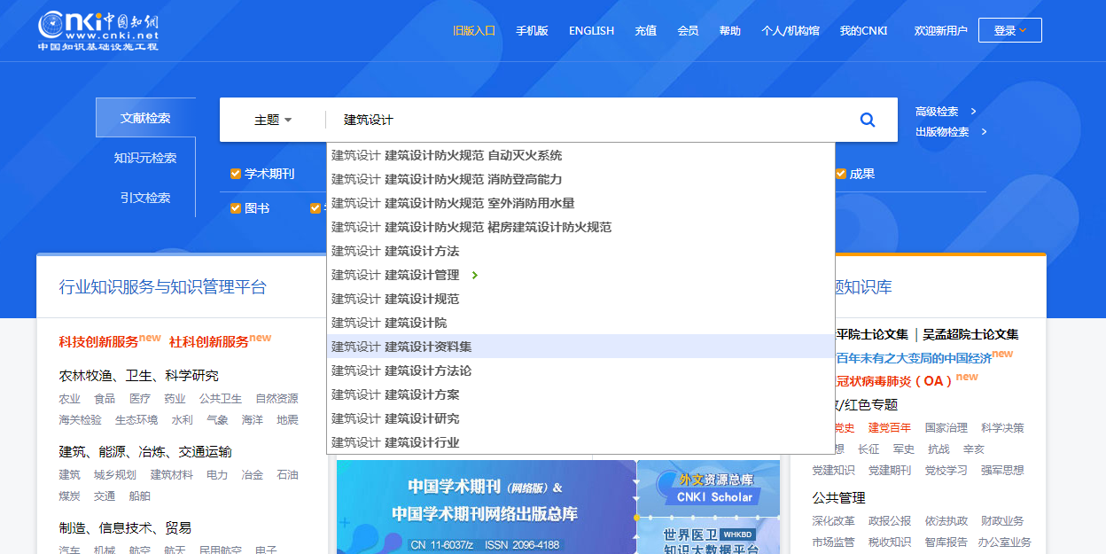
2.2文献检索
（1）一框式检索

Slide 26
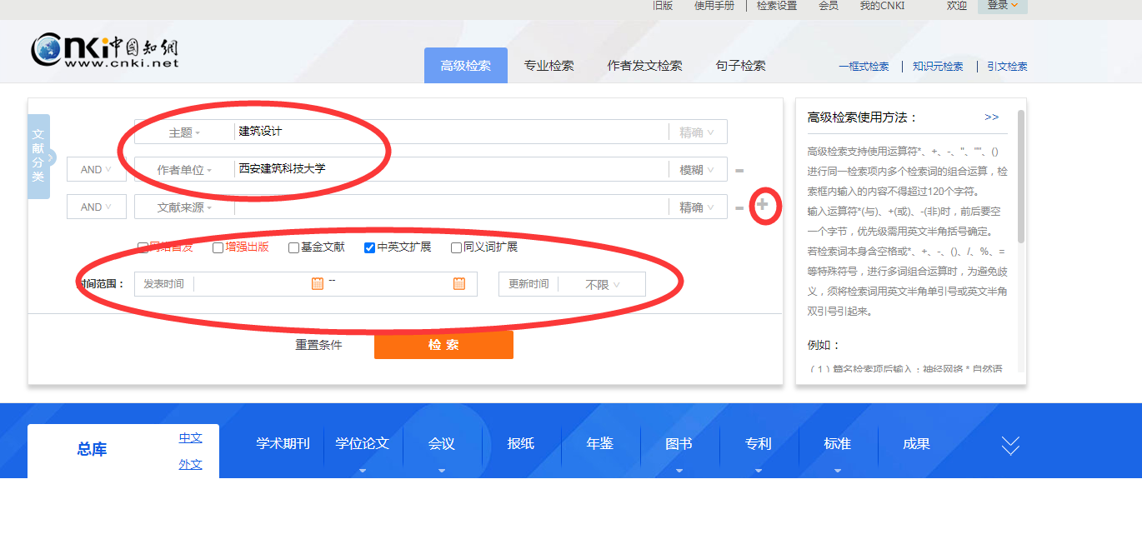
2.2文献检索
（2）高级检索
同时输入多个关键词
进一步限定时间、来源、基金等

Slide 27
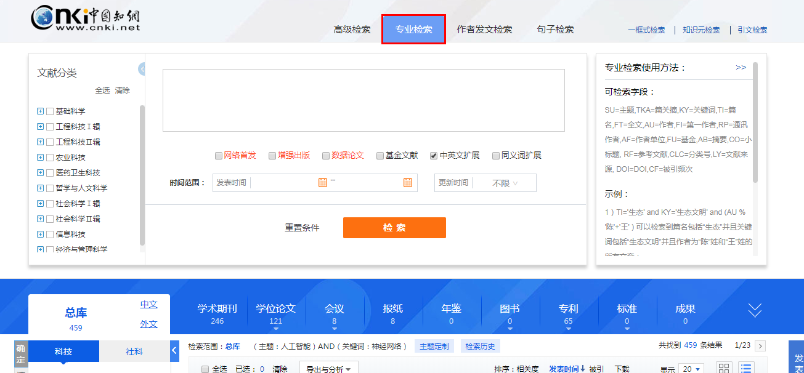
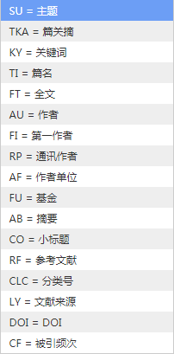
2.2文献检索
（3）专业检索

Slide 28
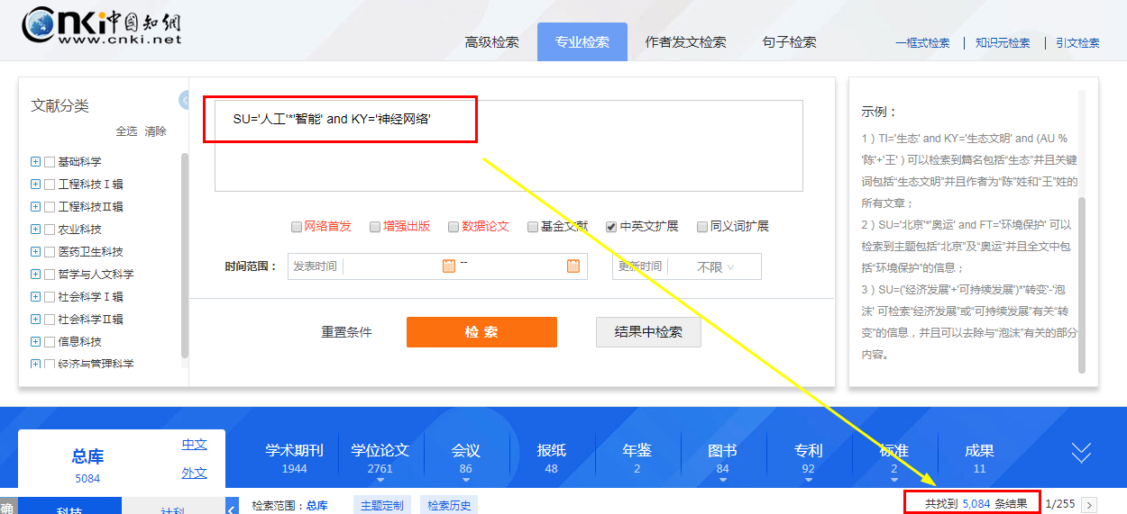
2.2文献检索
（3）专业检索
SU='人工'*'智能' and KY='神经网络'

Slide 29
2.2文献检索
（3）专业检索
注意
所有符号和英文字母，都必须使用英文半角字符；
“AND”、“OR”、“NOT”分别表示“与”、“或”、“非”逻辑运算，可自由组合，优先级需用英文半角圆括号“()”确定；
逻辑关系符号“AND(与)”、“OR(或)”、“NOT(非)”前后要空一个字节。

Slide 30
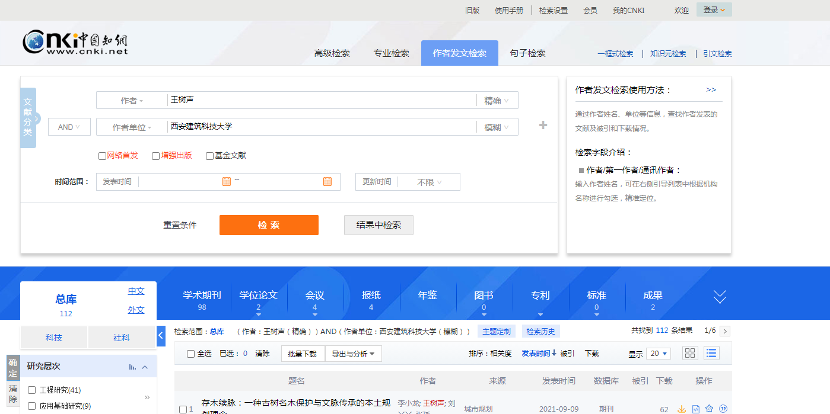
2.2文献检索
（4）作者发文检索

Slide 31
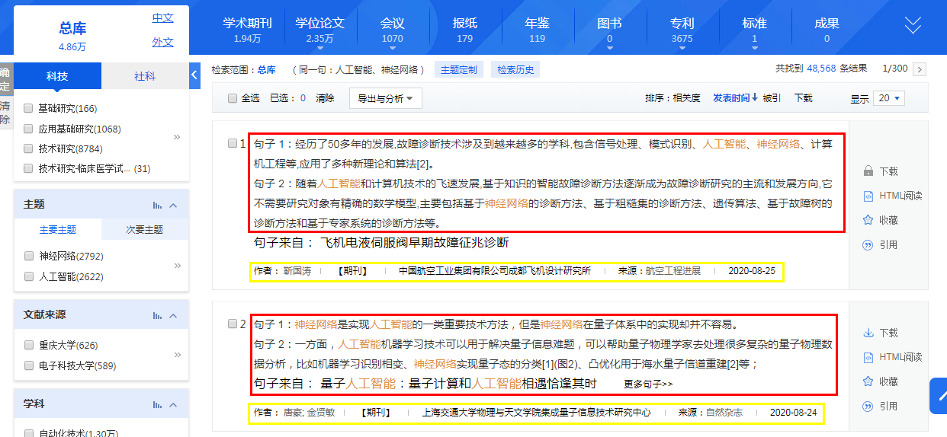
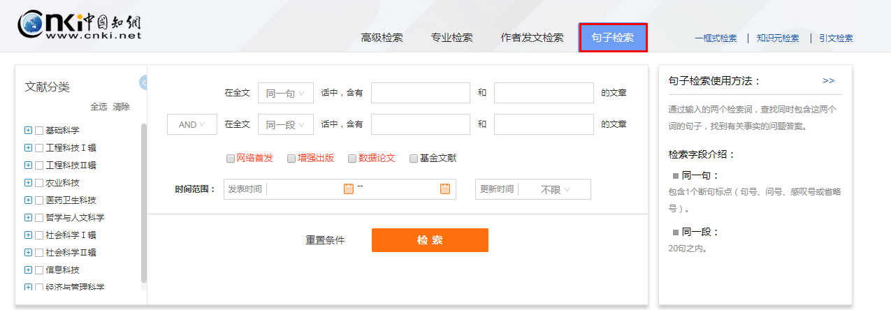
2.2文献检索
（5）句子检索
人工智能
神经网络

Slide 32
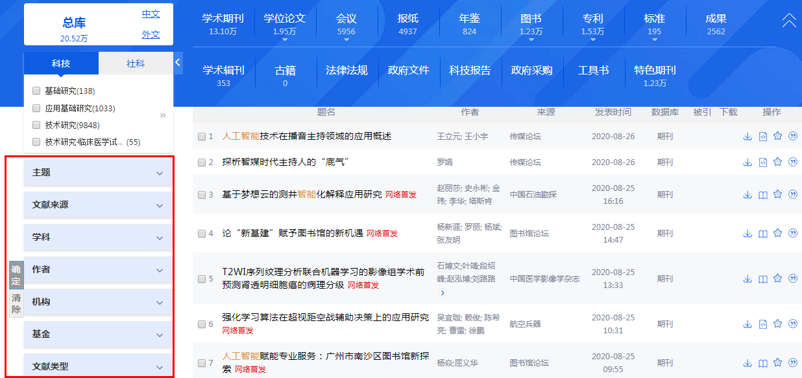
2.3结果处理
（1）分组浏览

Slide 33
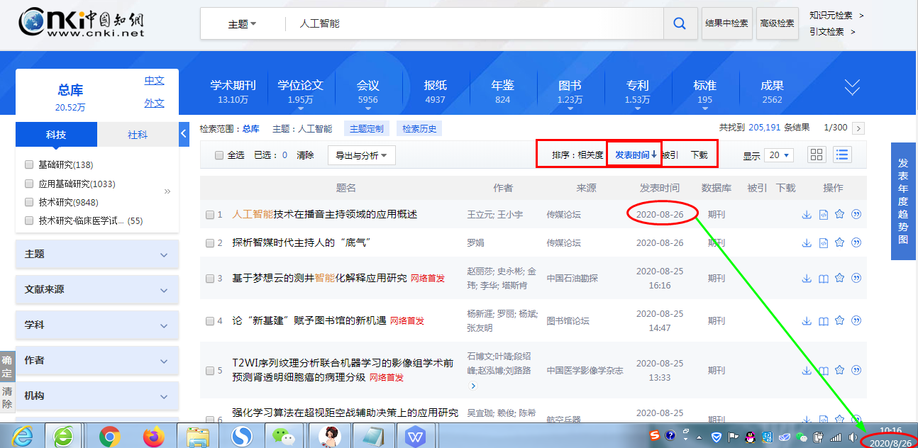
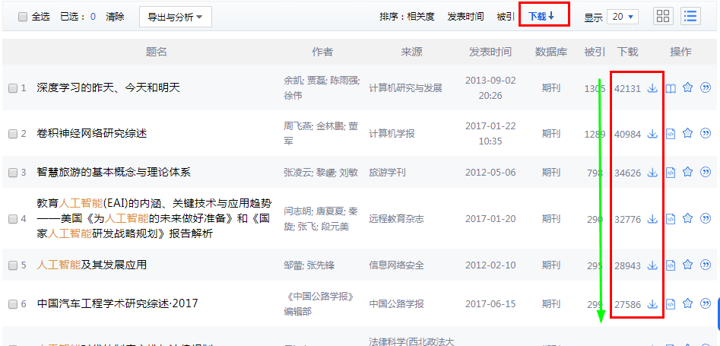
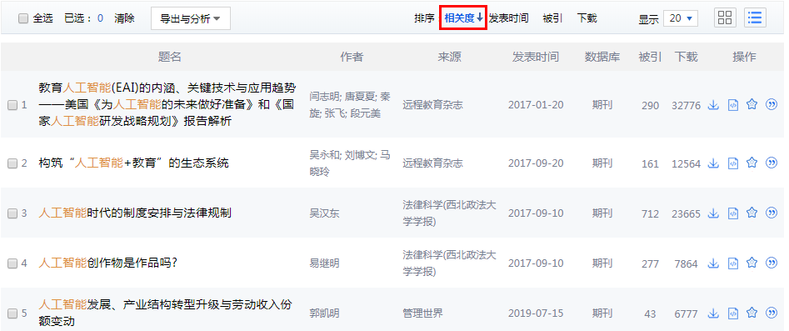
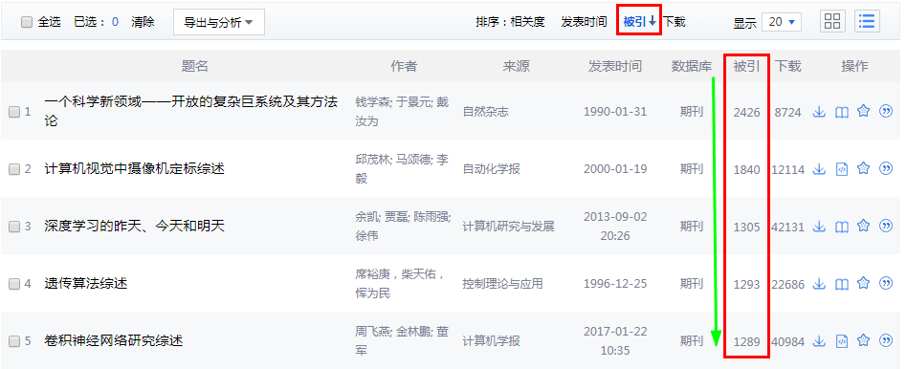
2.3结果处理
（2）结果排序

Slide 34
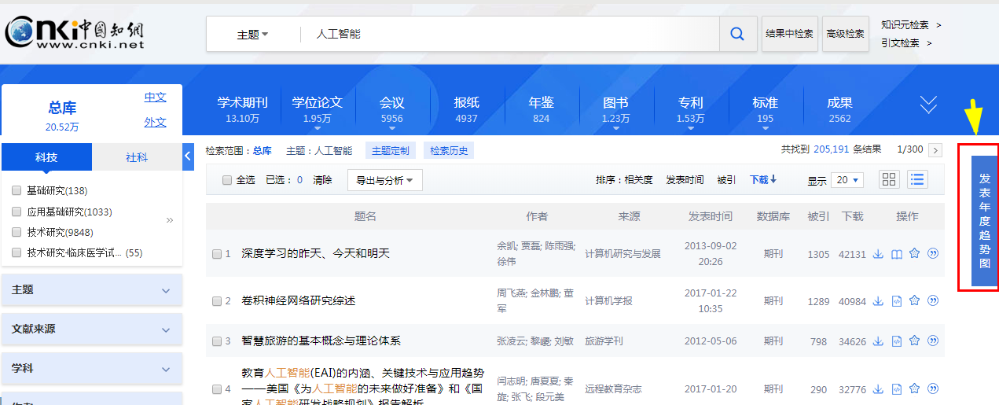
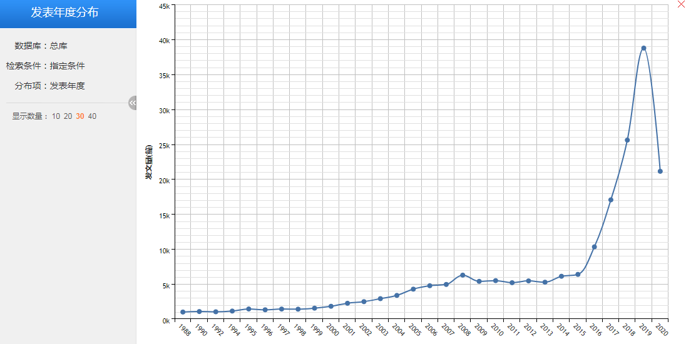
2.3结果处理
（3）发表年度趋势图

Slide 35
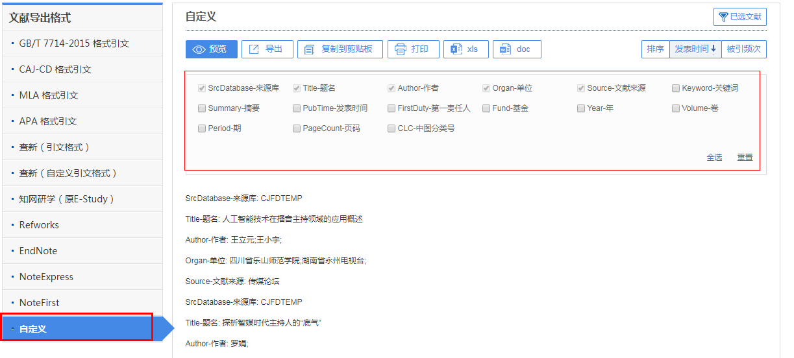
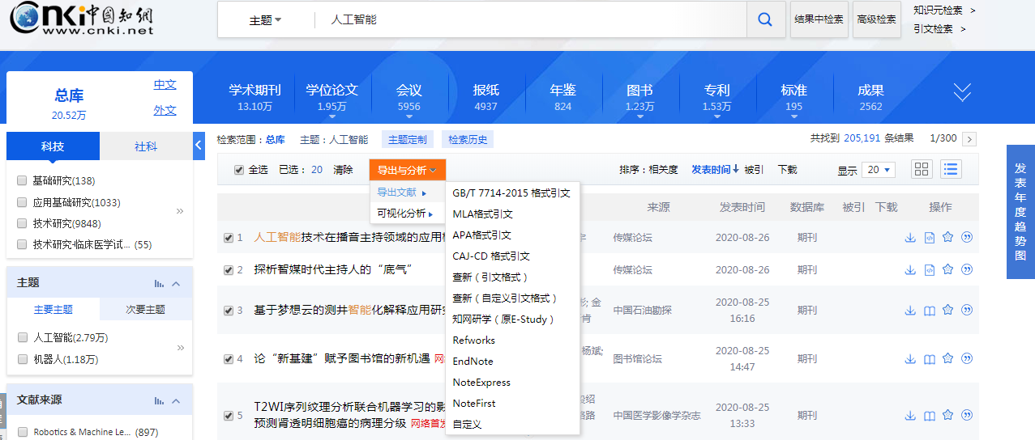
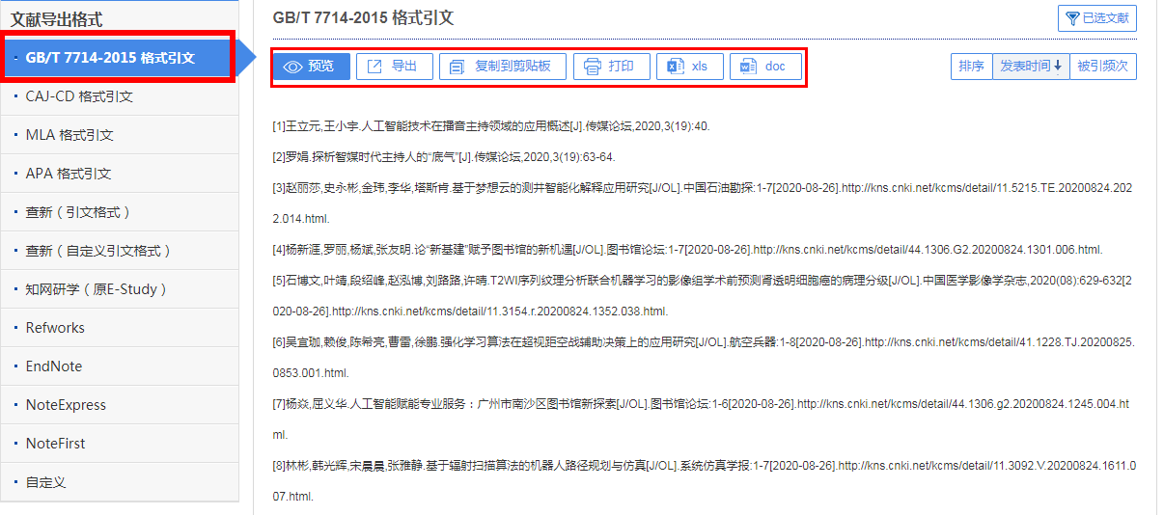
2.3结果处理
（4）导出文献

Slide 36
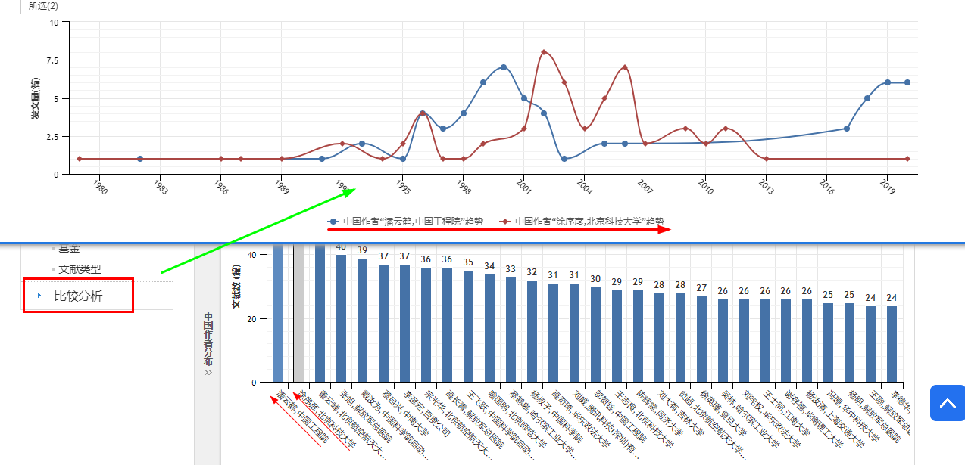
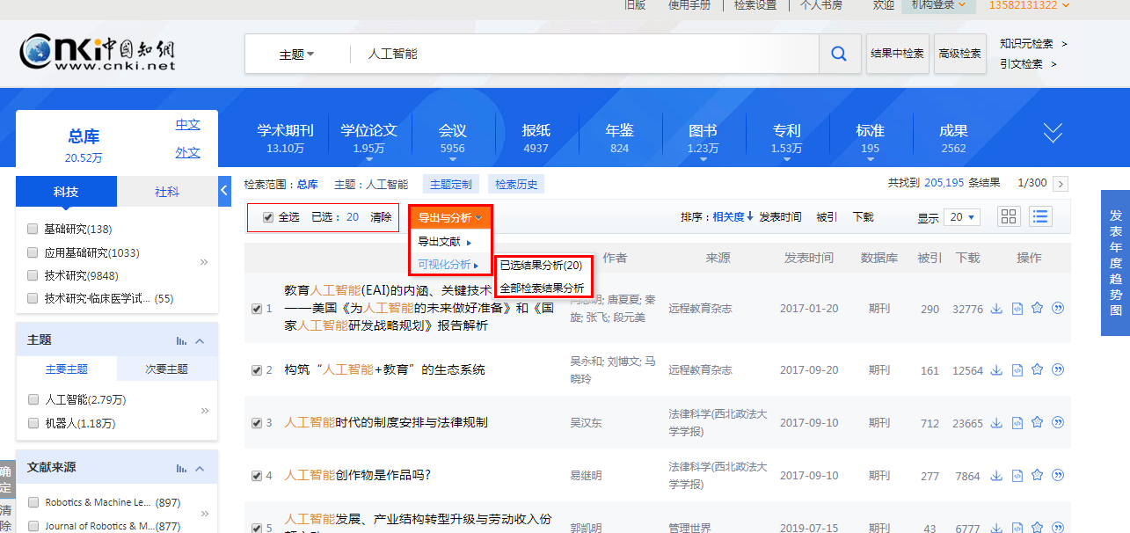
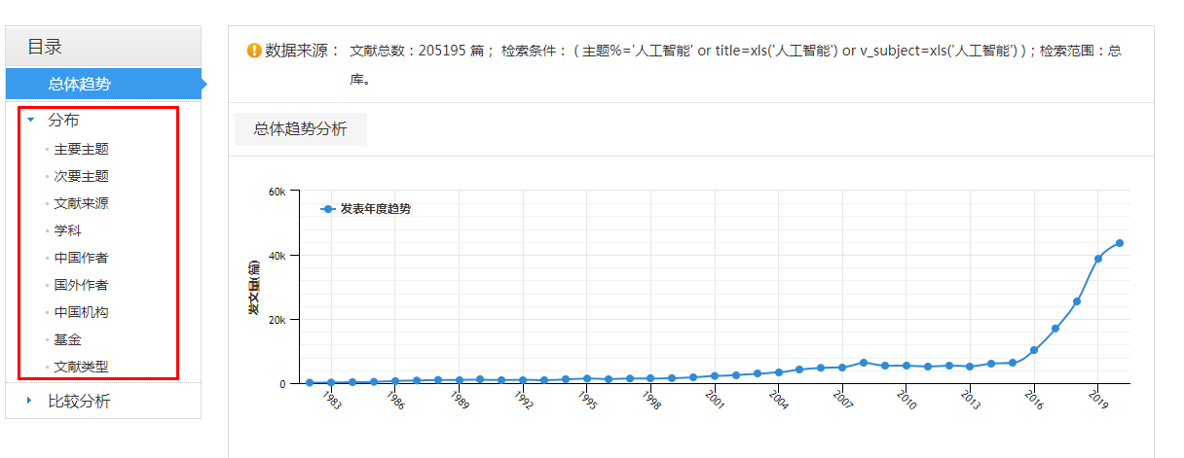
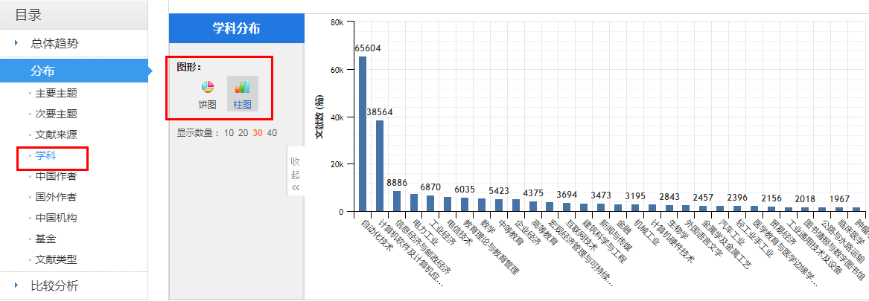
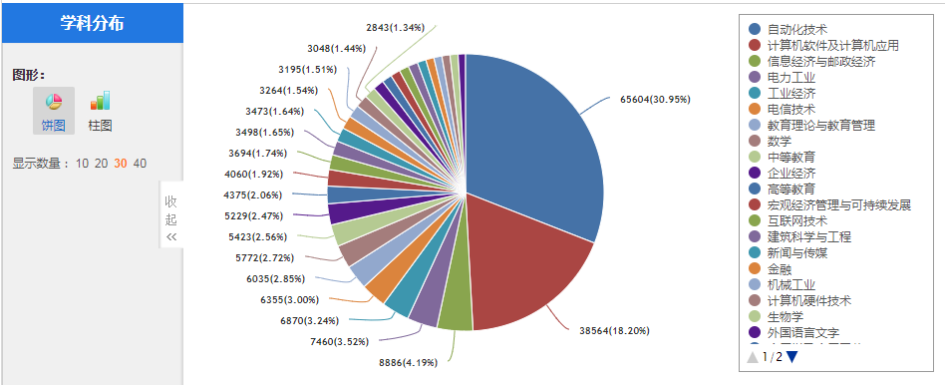
2.3结果处理
（5）计量可视化分析——全部检索结果

Slide 37
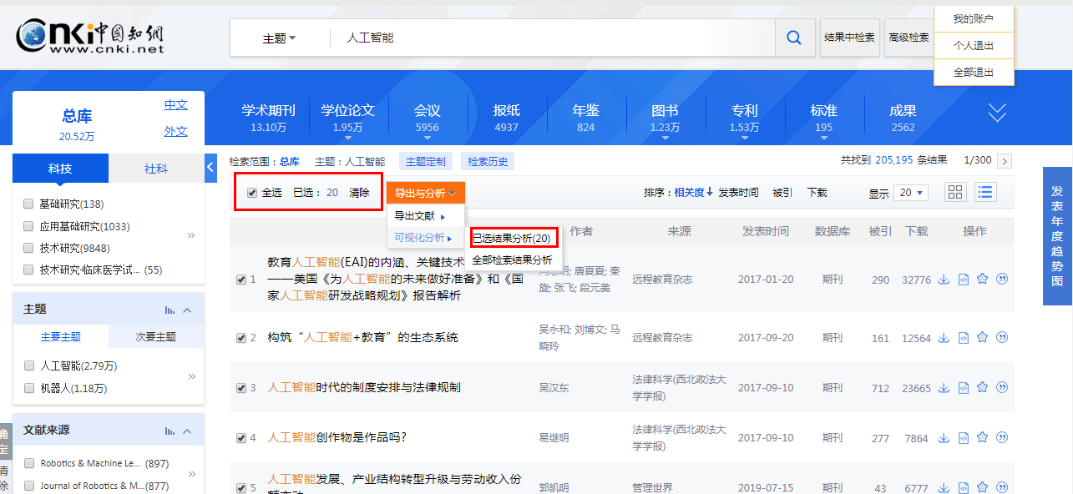
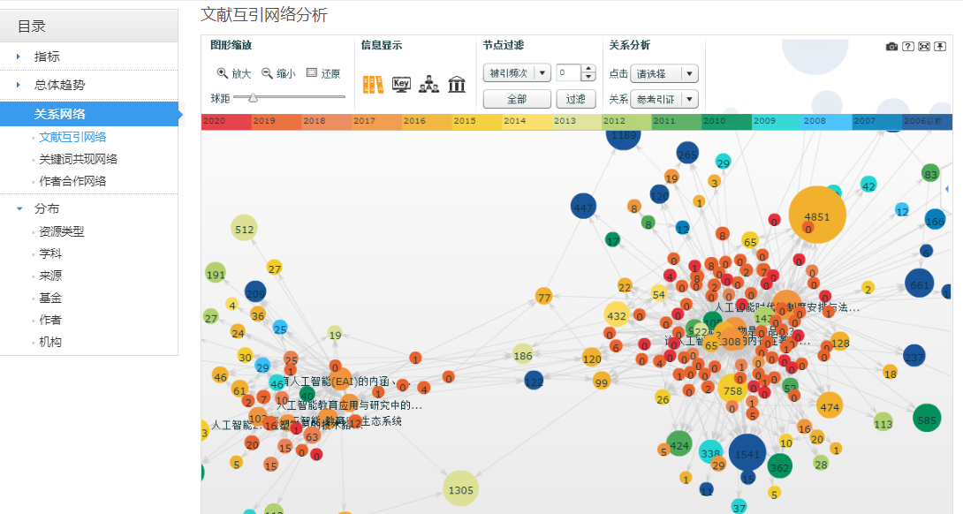
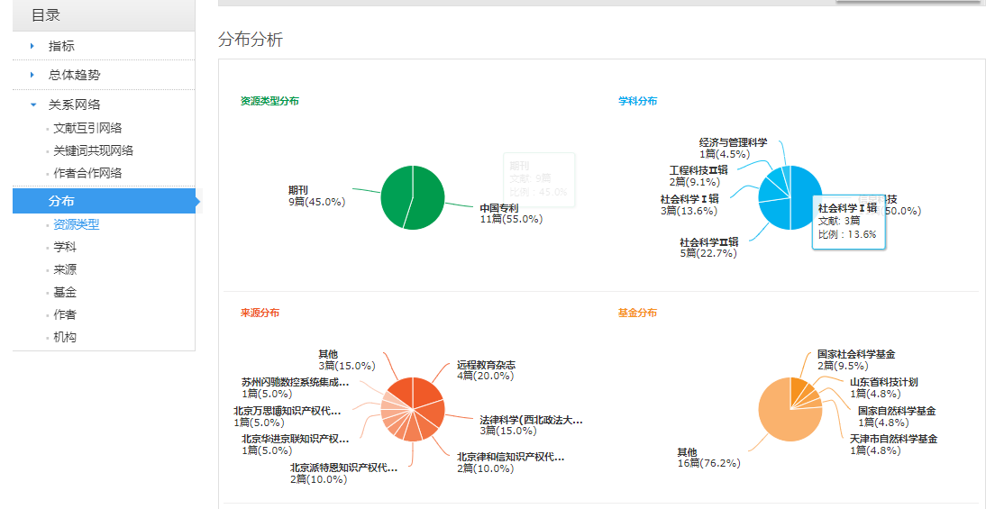
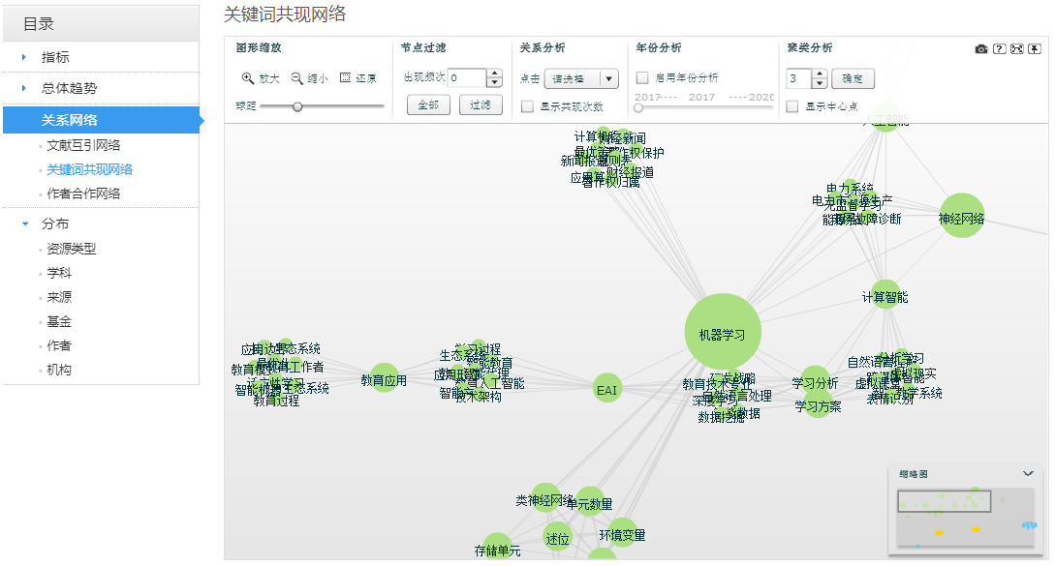
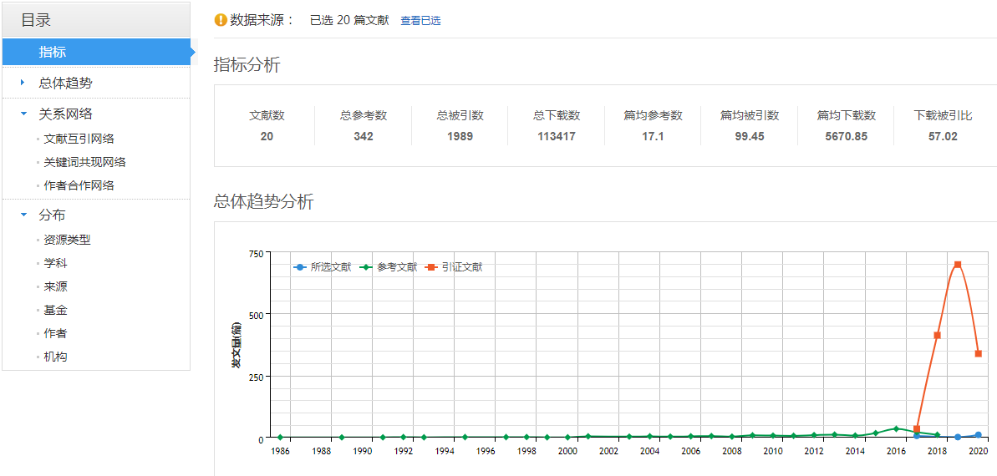
2.3结果处理
（6）计量可视化分析——已选文献

Slide 38
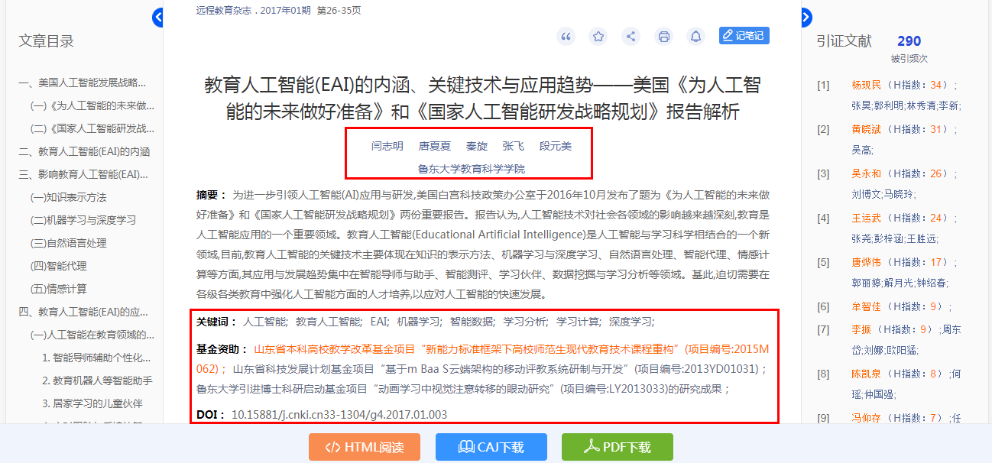
2.4知网节

Slide 39
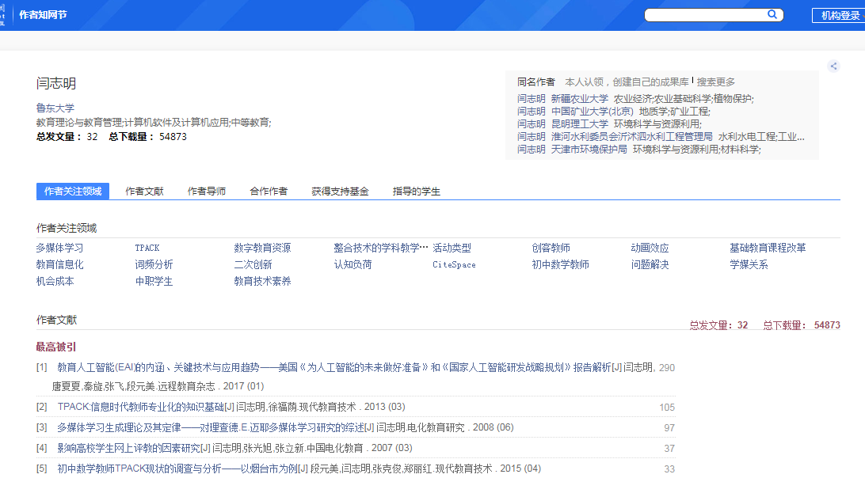
2.4知网节
（1）作者知网节

Slide 40
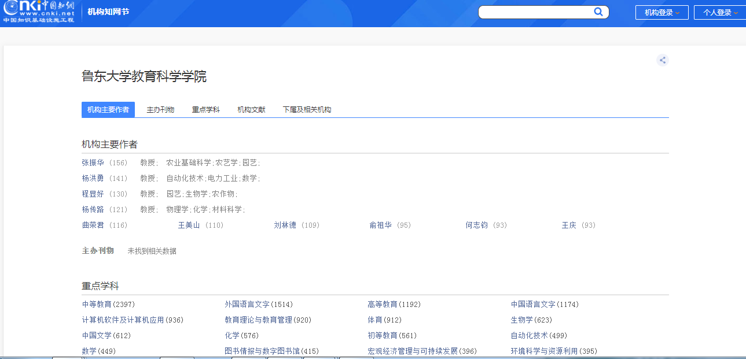
2.4知网节
（2）机构知网节

Slide 41
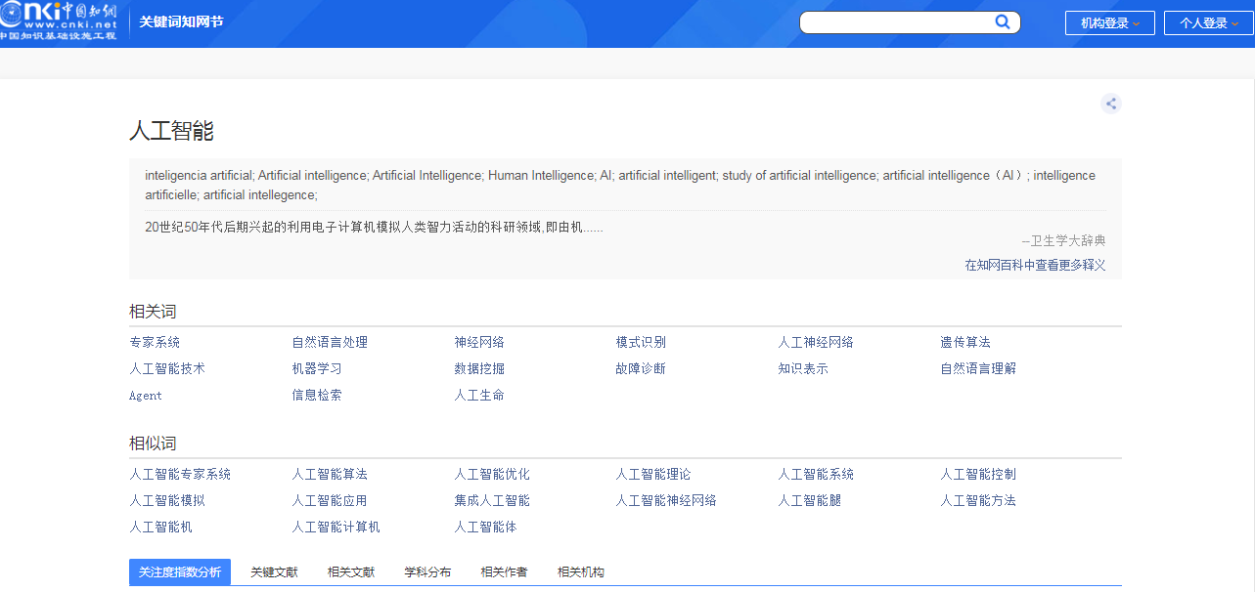
2.4知网节
（3）关键词知网节

Slide 42
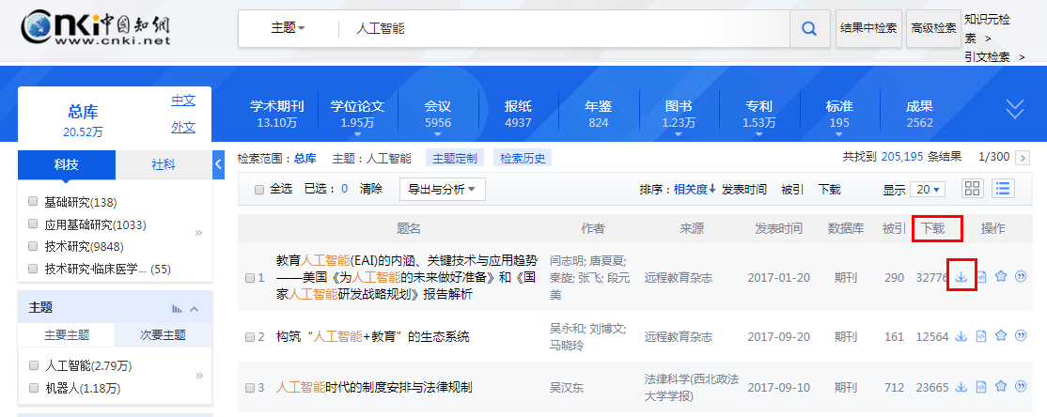
2.5文献下载
方式一：

Slide 43
2.5文献下载
方式二：

Slide 44
2.6文献阅读
方式一：点击检索结果页右侧HTML阅读

Slide 45
2.6文献阅读
方式二：点击文献名称进入直接进行阅读，或点击详情页下方HTML阅读。

Slide 46
论文写作
Research Learning Platform
🏷 理清写作思路,借助思维导图
🏷 题目小而准、摘要简洁全面、关键词准确规范
🏷 引言-文献综述，分析过去研究的局限性，阐明自身的创新点
🏷 正文写作
🏷 结论—阐述工作揭示的原理和普遍性，解决了什么问题，有何意义等

Slide 47
论文写作
Research Learning Platform
🏷 借助思维导图，理清写作思路
善用思维导图
可以节约50%到95%的学习时间
论文逻辑：
为什么开展这项工作
做了什么？
结果是什么?
有何结论？
有何意义？
创新点是什么？

Slide 48
什么是好的选题
Research Learning Platform
案例
《八角茴香对卤鸡肉挥发性风味的影响及其作用机制》
好的选题：新、小、深
不好的选题：泛、大、多
《煮制条件对卤鸡肉与鸡汤风味的影响》
选题原则：
有用性、公共性；创新型、价值性；前瞻性、传承性；
选题的基本流程：
个人研究方向
提出问题
文献调研
找到兴趣点
创新点
科研前沿、研究空白

Slide 49
论文写作
Research Learning Platform
🏷 借助思维导图，理清写作思路
🏷 题目小而准、摘要简洁全面、关键词准确规范
综述/专题类摘要：介绍论文的论题、阐述论文的目的和主要内容

Slide 50
论文写作
Research Learning Platform
回答为什么要研究？
写什么？
01阐述基本内容
02文献总结
（学术史回顾）
03分析过去的局限性，
阐明创新点
1）作者和年份堆砌陈述
2）根据主题和原理加以概述
3）对主题脉络进行梳理
不要贬低别人，在肯定别人贡献的基础上，
围绕过去研究的缺陷，完整清晰地描述自己的解决思路，体现为什么要研究？
建议：
1）引用的文献尽量在5年内，对于原创和基础的研究成果，可以引用早期论文；
2）引用本领域高水平的中、英文文献，显示你的学术积累深厚；
3）准确引用数据、文献
4）适度表述局限性和创新性，客观公正评价别人的工作，不要把抬高自己研究的价值建立在贬低别人的工作之上慎用“第一”、“首次”、 “first time”, “first ever”。

Slide 51
插入引文——知网平台导出
Research Learning Platform

Slide 52
插入引文——文献管理软件插入
Research Learning Platform

Slide 53
论文写作
Research Learning Platform
🏷 借助思维导图，理清写作思路
🏷 题目小而准、摘要简洁全面、关键词准确规范
🏷 引言-文献综述，分析过去研究的局限性，阐明自身的创新点
🏷 正文写作
社科类论文分级方法
自然科学类论文分级方法

Slide 54
论文写作
Research Learning Platform
回答论文的意义什么?
结果与讨论写什么？
1、对结果进行说明解释，有何意义？数据是否符合最初假设？
2、结果是否与其他学者的研究结果相一致,如果不一致,为什么？实
验设计是否有缺陷？注意与综述呼应。
3、指出结果的理论意义和实际价值，突出研究的创新性，尤其是对
前人的突破。

Slide 55
论文写作
Research Learning Platform
🏷 借助思维导图，理清写作思路
🏷 题目小而准、摘要简洁全面、关键词准确规范
🏷 引言-文献综述，分析过去研究的局限性，阐明自身的创新点
🏷 正文写作
🏷 结论—阐述工作揭示的原理和普遍性，解决了什么问题，有何意义等

Slide 56
论文写作
Research Learning Platform
参考文献
知识点：参考文献格式目前大多采用GB/T 7714-2015国家标准，具体要求参照期刊投稿要求

Slide 57
03
知网研学平台

Slide 58
知网研学
网址：x.cnki.net
知网研学平台是在提供传统文献服务的基础上，以云服务的模式，提供集文献检索、阅读学习、笔记、摘录、笔记汇编、论文写作、学习资料管理等功能为一体的个人学习平台。
平台提供网页端、桌面端（原E-Study，Windows和MAC)、移动端（iOS和安卓）、微信小程序，多端数据云同步，满足学习者在不同场景下的学习需求。
特别说明：原对知网研学的“CNKI研学平台”、“研学平台”、“CNKI协同研究型学习平台”、“E-Study”等名称，现统一规范名称为【知网研学】。

Slide 59
3.1高效阅读
平台首页——查询想要阅读的文章

Slide 60
3.1高效阅读
（1）阅读页面
目录：浏览文献大纲
快速了解文章内容，粗读文献
点击目录，快速跳转

Slide 61
3.1高效阅读
（2）知网节

Slide 62
3.1高效阅读
（2）记笔记

Slide 63
3.1高效阅读
（3）笔记汇编

Slide 64
3.1高效阅读
（4）摘录

Slide 65
3.1高效阅读
（5）工具书搜索

Slide 66
3.1高效阅读
（6）参考文献

Slide 67
3.1高效阅读
（7）对比阅读

Slide 68
3.2添加文献的方法
1.CNKI知网文献添加
2.本地上传添加
3.推荐文献添加
4.文献采集助手添加

Slide 69
3.2添加文献的方法
（1）CNKI知网文献添加
检索添加：链接知网五大核心库一键添加文献
创建好的专题
选择文献
批量添加

Slide 70
3.2添加文献的方法
（2）本地上传
可以上传电脑里的本地文献
进行统一管理

Slide 71
3.2添加文献的方法
（3）推荐文献
根据专题库的文献
提供相关推荐文献

Slide 72
3.2添加文献的方法
（4）文献采集助手

Slide 73
3.2添加文献的方法
（4）文献采集助手

Slide 74
3.3创作投稿
（1）新建创作
在研学平台主界面，选择“创作投稿”，点击“新建”，即可创作新的“文档”、“思维导图”和“新建文件夹”。

Slide 75
3.3创作投稿
（2）内容编写
个人素材库
在线实时搜索
文章
目录
创作内容

Slide 76
3.3创作投稿
（3）文摘添加
点击添加
即可一键添加到左侧创作中

Slide 77
3.3创作投稿
（4）笔记添加
所做笔记
文章原文
点击添加
即可一键添加到左侧创作中

Slide 78
3.3创作投稿
（5）内容编写
人工智能神经网络

Slide 79
3.3创作投稿
（6）文档导出

Slide 80
3.3创作投稿
（7）投稿通道

Slide 81
04
全球学术快报

Slide 82
4.1核心功能
“全球学术快报”即中国知网移动端APP，它不仅包含电脑端网站（www.cnki.net)文献检索、下载等基础功能，同时还提供个性化定制、即时推送、热点追踪、智能推荐、跨平台云同步等功能。
个性化
定制
即时
推送
热点
追踪
智能
推荐
跨平台
云同步

Slide 83
4.2下载方式
1、进入中国知网官网，进入“手机版”页面，扫码进行下载。
2、进入手机应用商店，搜索“全球学术快报”，进行下载。

Slide 84
4.3注册登录
（1）注册
注册
如果没有知网账号，可以在注册页面进行注册，注册方式有两种：
1. 邮箱注册，注册成功后，可通过个人账号进行绑定手机号。
2. 手机快速注册，通过手机发送验证码的方式进行注册。
登录
用户可以通过第三方登录，免去注册的繁琐。

Slide 85
4.4机构关联
疫情期间的关联方式
机构关联页面有5种关联方式，分别是位置关联、扫码添加、手动输入口令、账号密码、IP关联。
位置关联、IP关联最为常用。
位置关联需要打开手机GPS定位；
IP关联需要使用校园网进行登录。

Slide 86
4.5文献检索
输入检索词
（1）基础检索
检索入口
点击首页上导航条搜索框，输入检索词，获取文献。
文献下载
文献列表页，选择需要下载的文献，进入文献详情页选择CAJ下载或EPUB下载，既可以完成下载并在资料库显示。
也可以在查看文献详情页，点击CAJ阅读或HTML阅读，在线阅读文献。
检索结果

Slide 87
4.5文献检索
（2）出版物检索
主要是对期刊、博硕士授予单位、会议论文集、工具书等的整刊查询，分为大图和列表两种展示方式。出版物的查询结果可以按首字母进行筛选。

Slide 88
4.5文献检索
切换资源类型
（3）高级检索
增、减检索项
对文献的精细查找。
检索结果页展示与普通检索结果页相同。可通过返回按钮，返回到普通检索编辑页面。
检索条件输入

Slide 89
4.6个性化定制
图书馆是一个定制的过程，用户定制内容的添加、修改、查找、查看都可以在此模块进行。其中可定制的内容包括：学科、期刊、学者、主题、热点和项目定制。
一键定制

Slide 90
4.7文献管理
（1）出版物检索
查找资料库文献
手动刷新/同步
三种排序方式
文献阅读信息
分组设置
简约与经典模式切换

Slide 91
4.8文献阅读

Slide 92
感谢您的聆听
陕西知网微信公众号

